Slide 1
Kapittel 12 Digitalisering

Slide 2
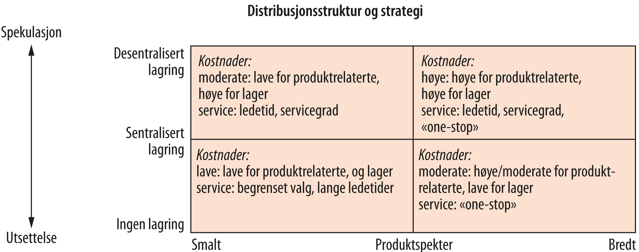
Figur 12.1 Logikk i kontinuerlige etterfyllingssystem

Slide 3
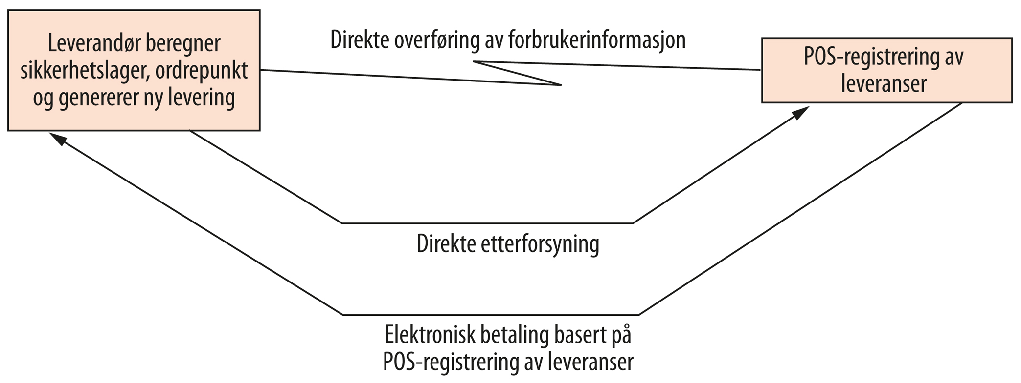
Figur 12.2 Logikk ved automatisk varepåfylling

